Slide 1
There is no game
구현 방향 및 계획서(리소스 포함)
45기 유동민

Slide 2
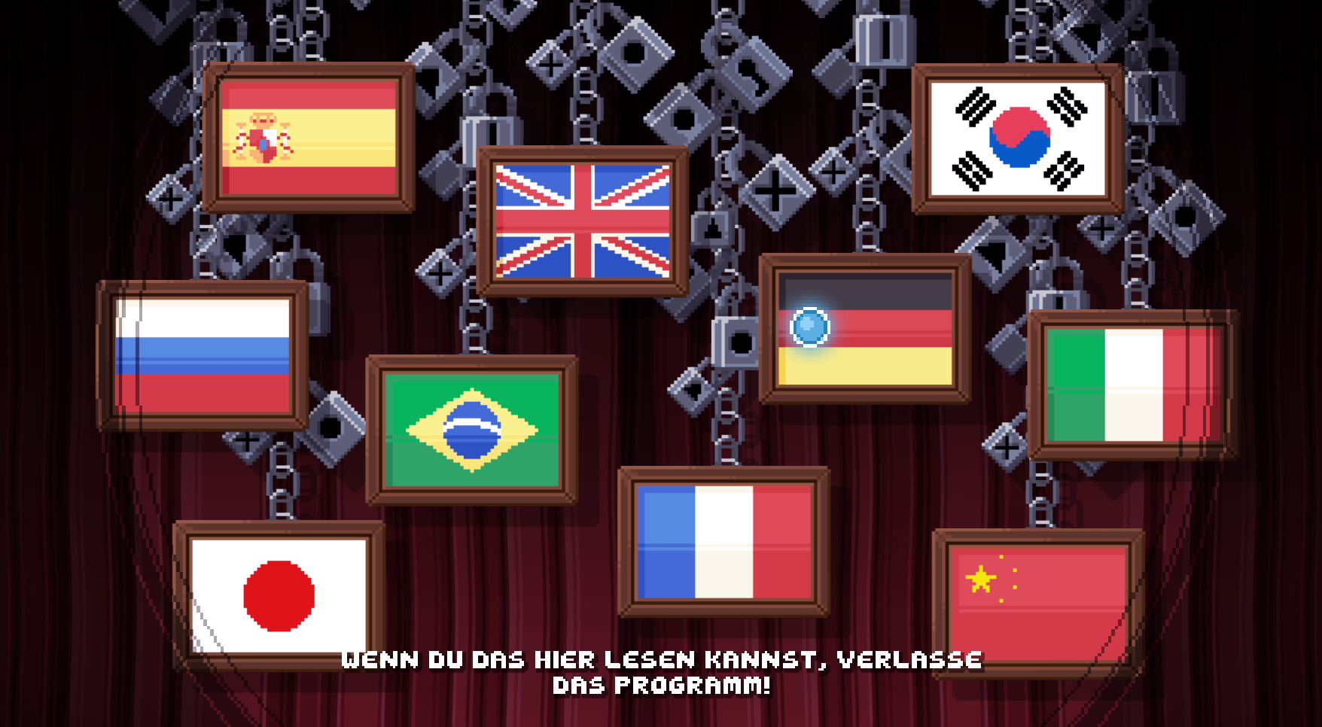
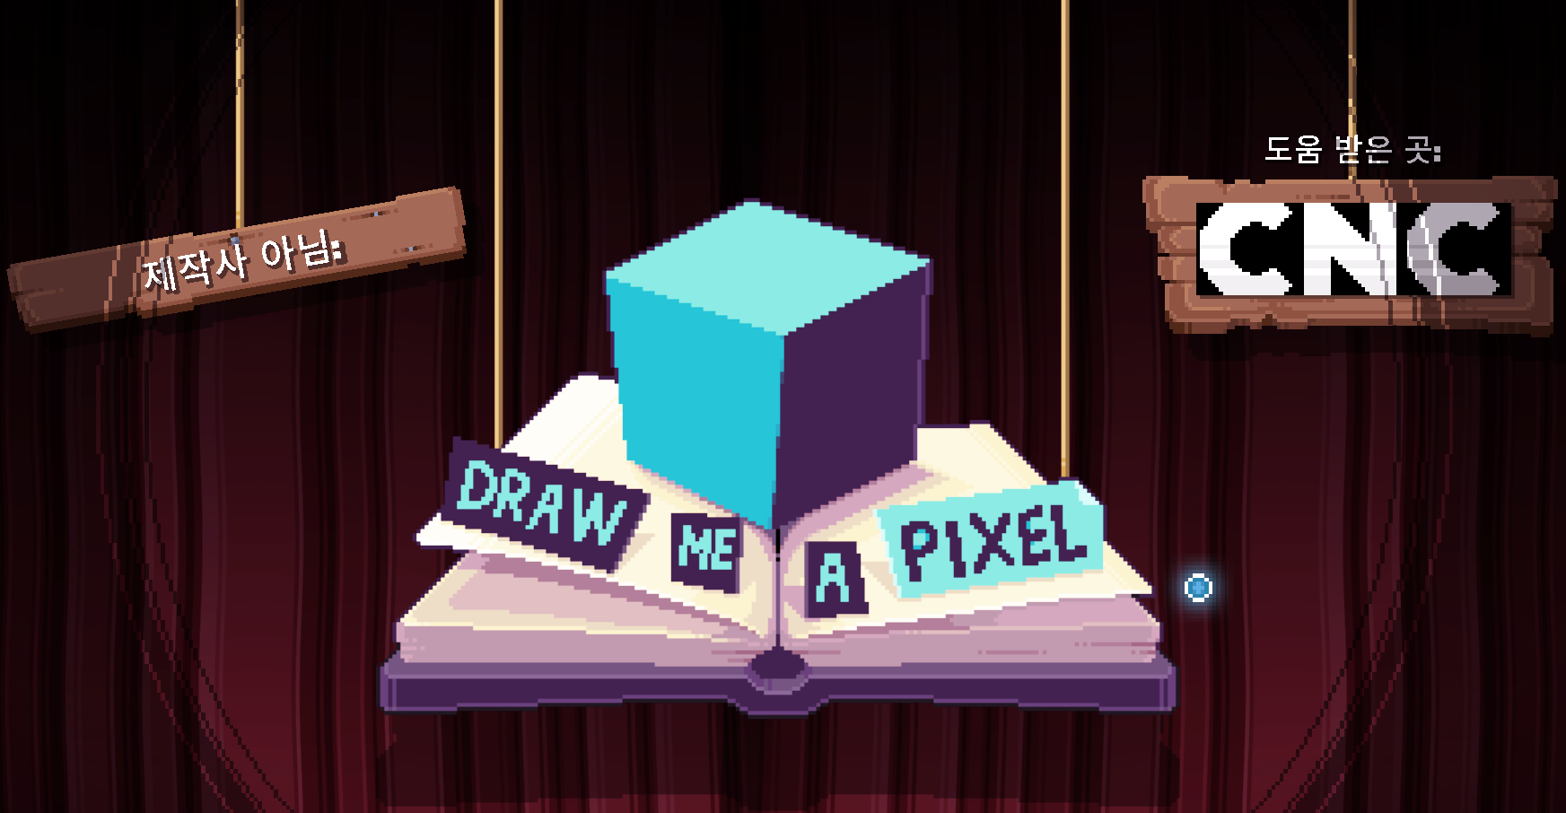
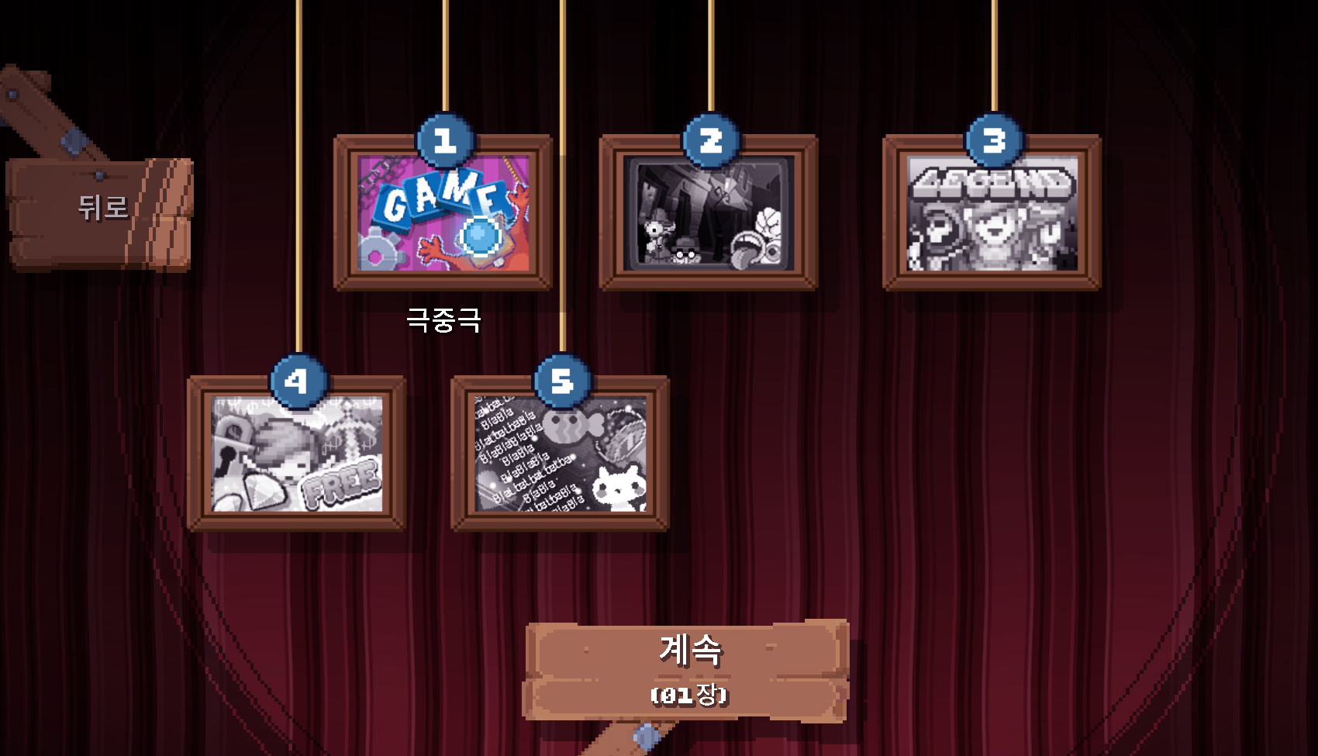
Part0(Main menu)
구현해야할목록
1.흔들림(매달림)효과
2.마우스오브젝트
3.Actor와 마우스간의 상호작용

Slide 3
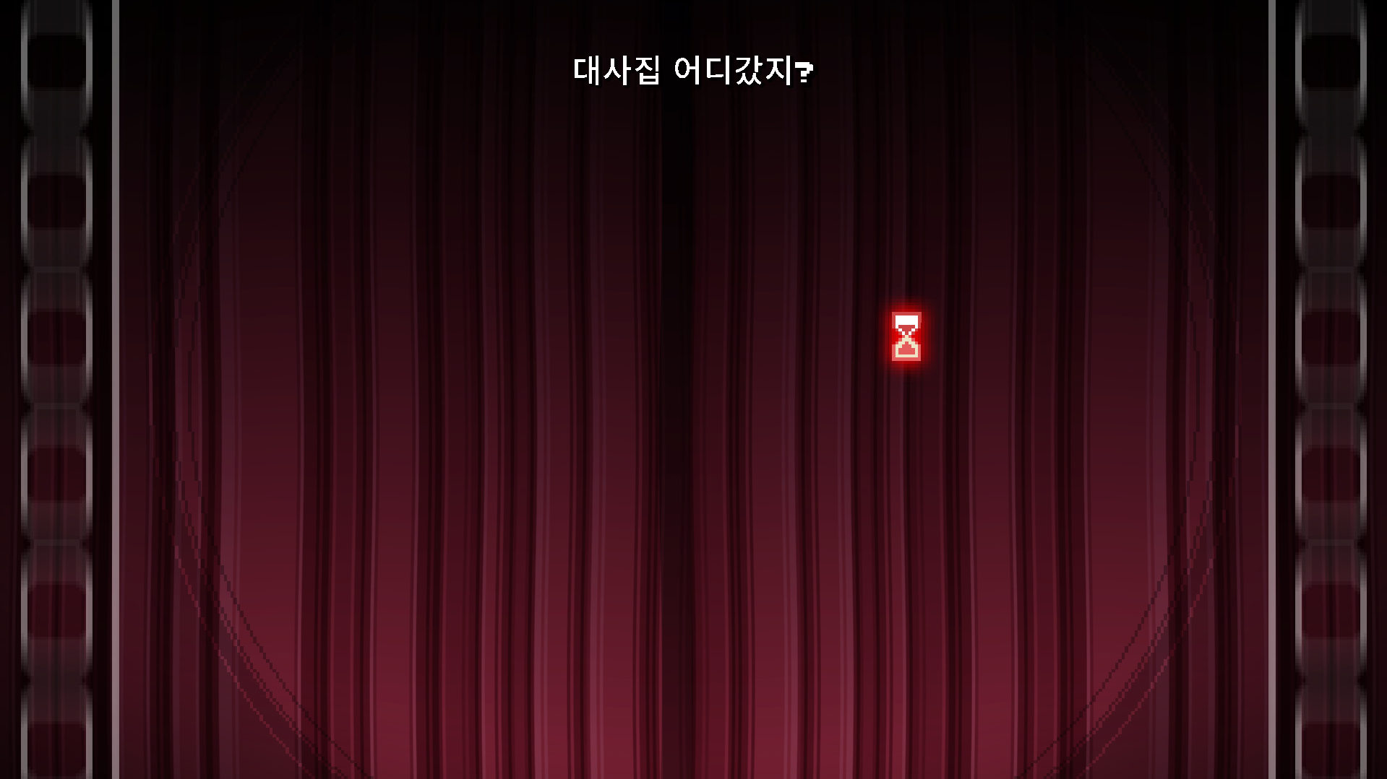
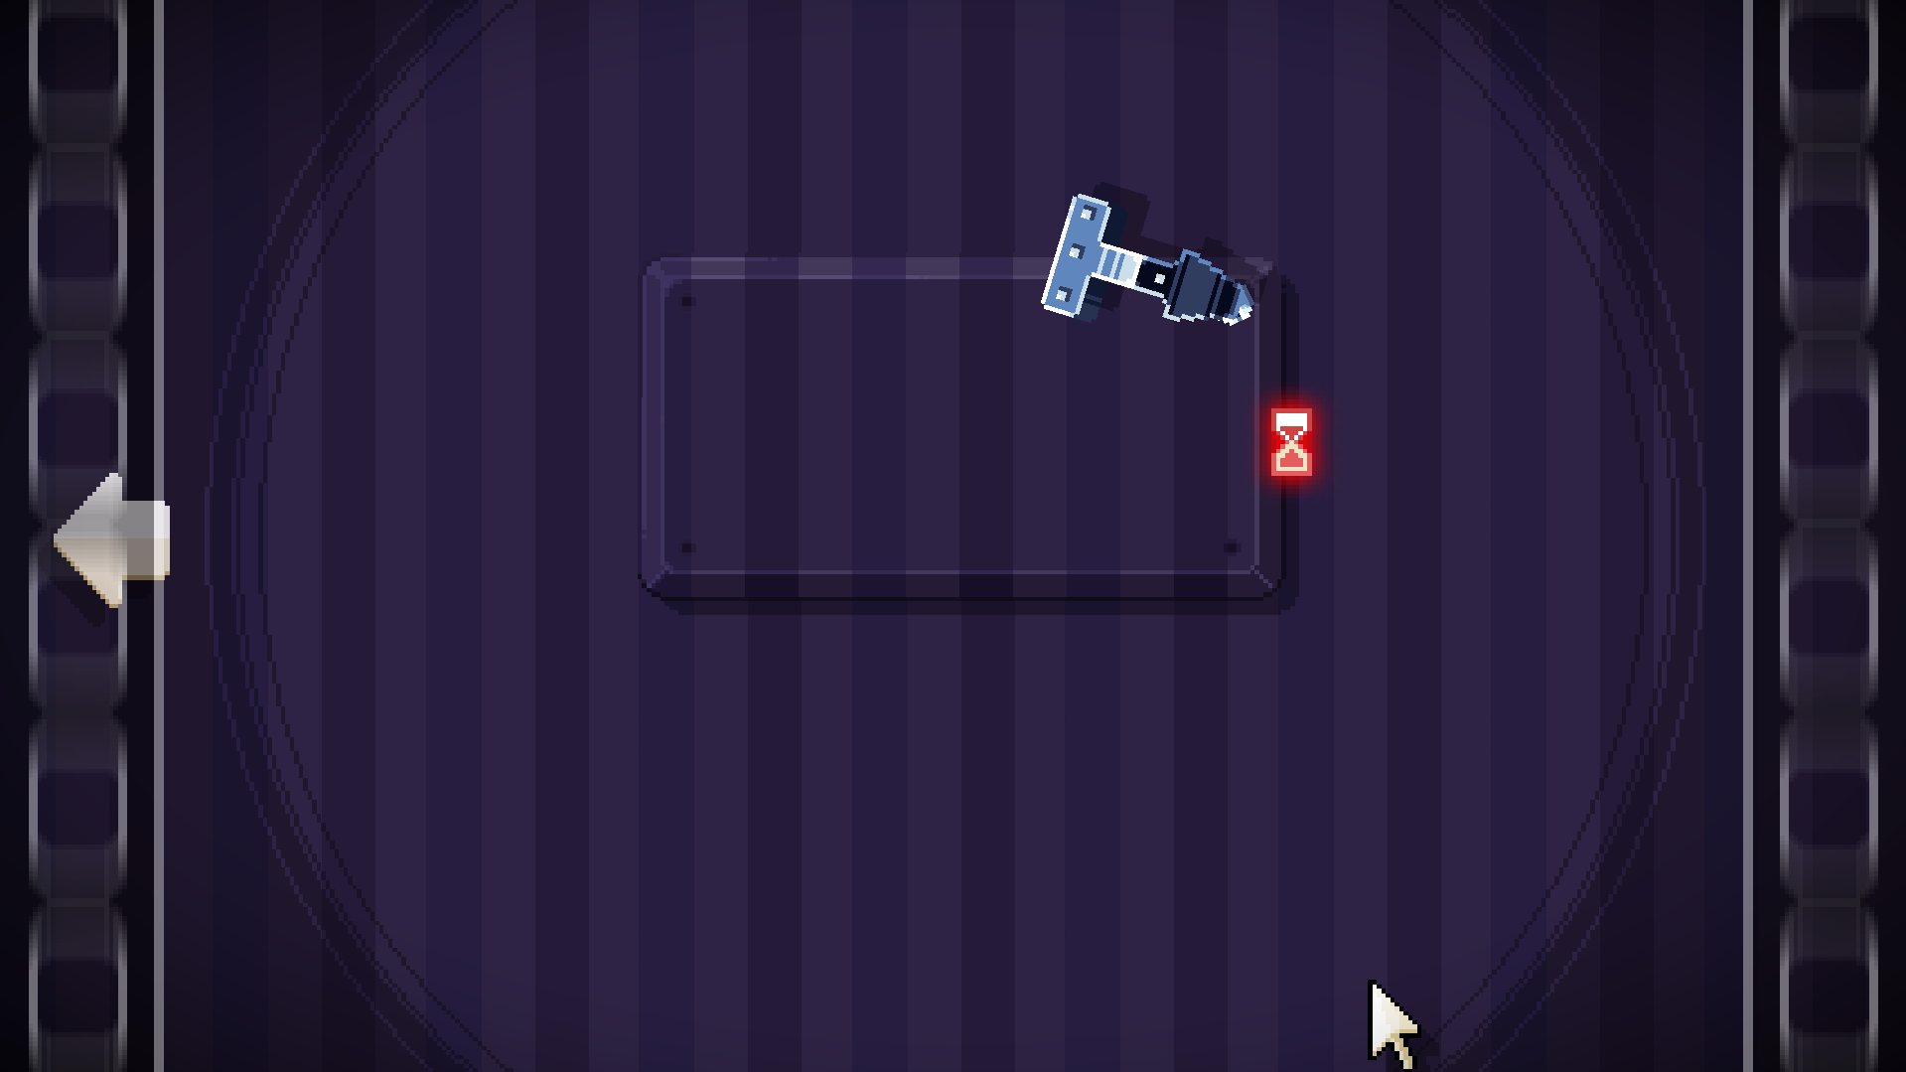
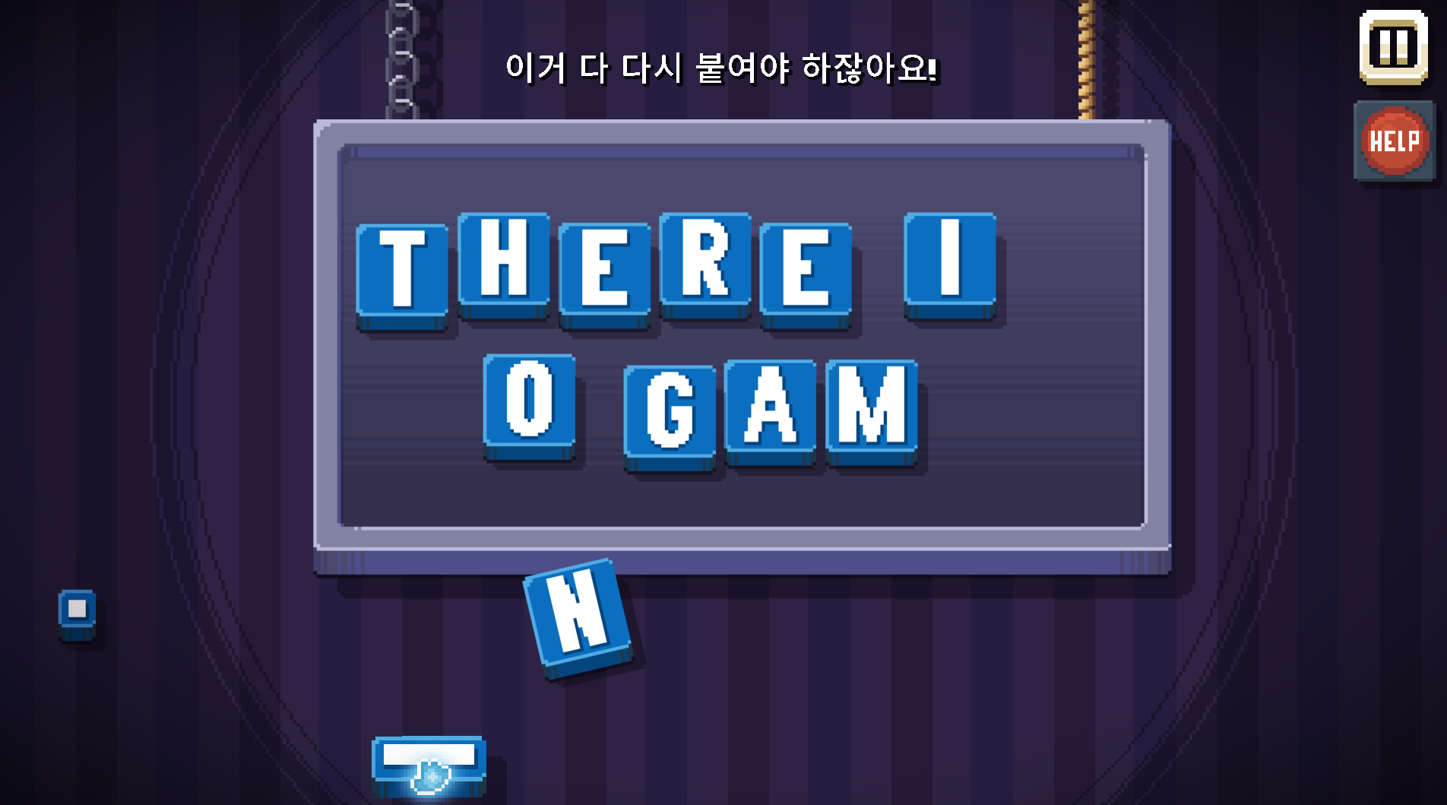
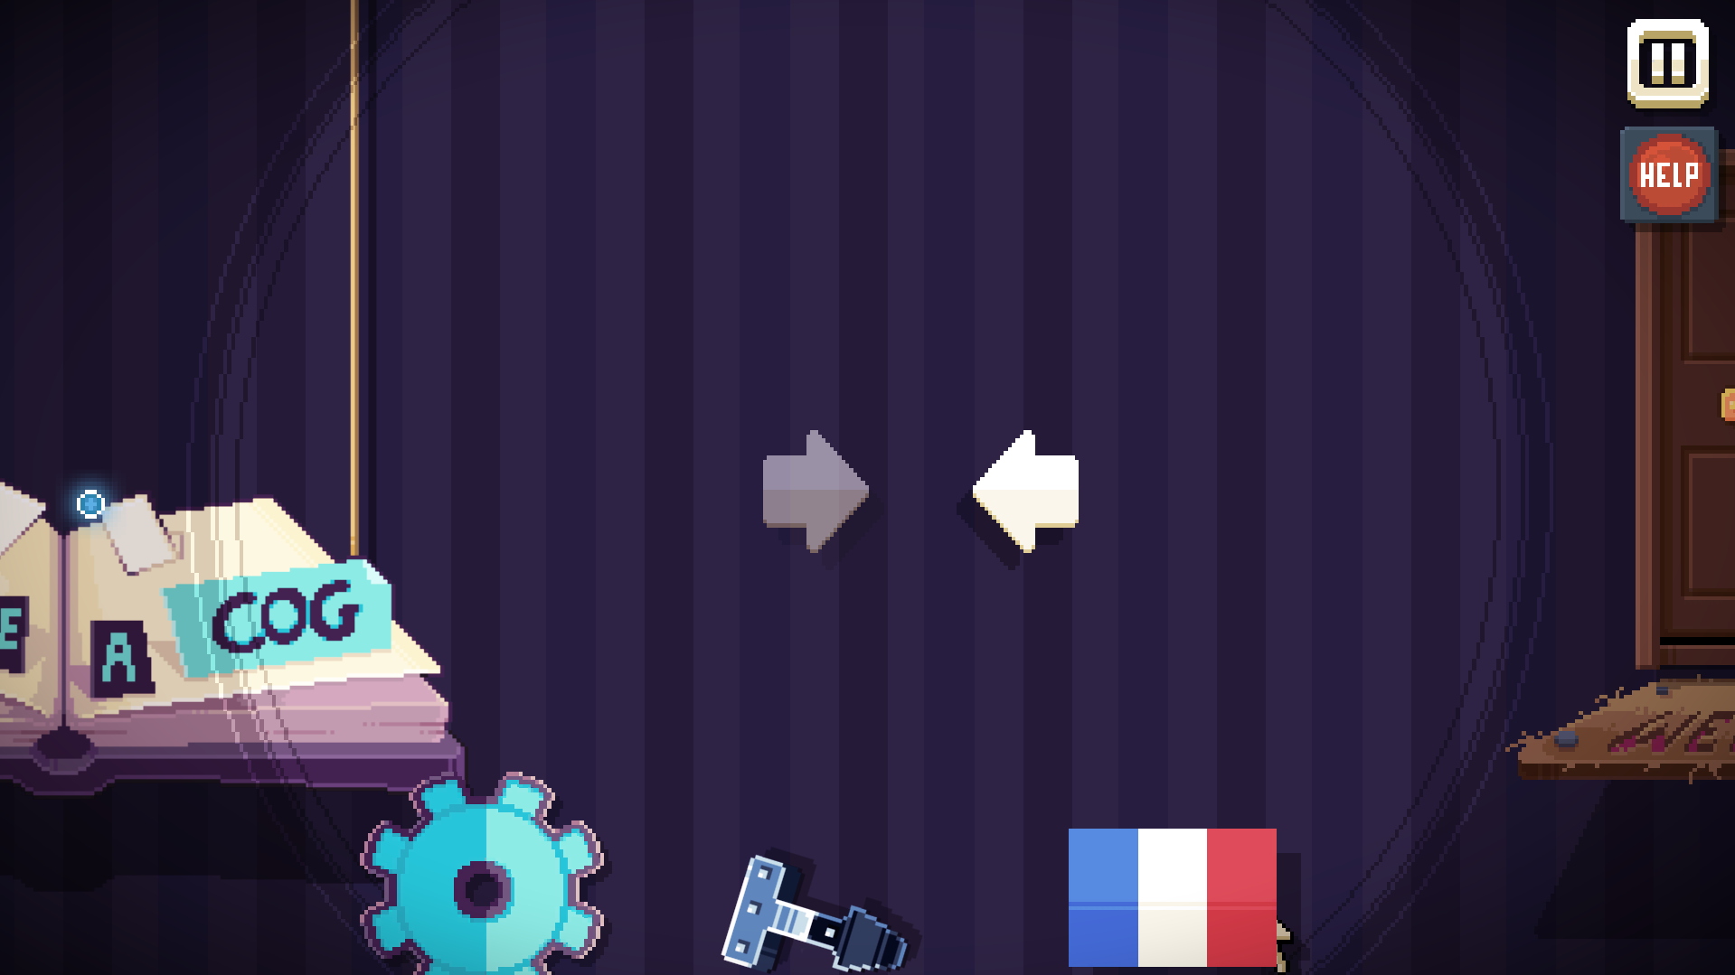
Part1
구현목록
1.양옆애니메이션(모든파트공통)
2.Actor드래그+상호작용
3.핀볼? 비슷한 물리구현(?)
드래그해서 상호작용할수있는 화면위Actor

Slide 4
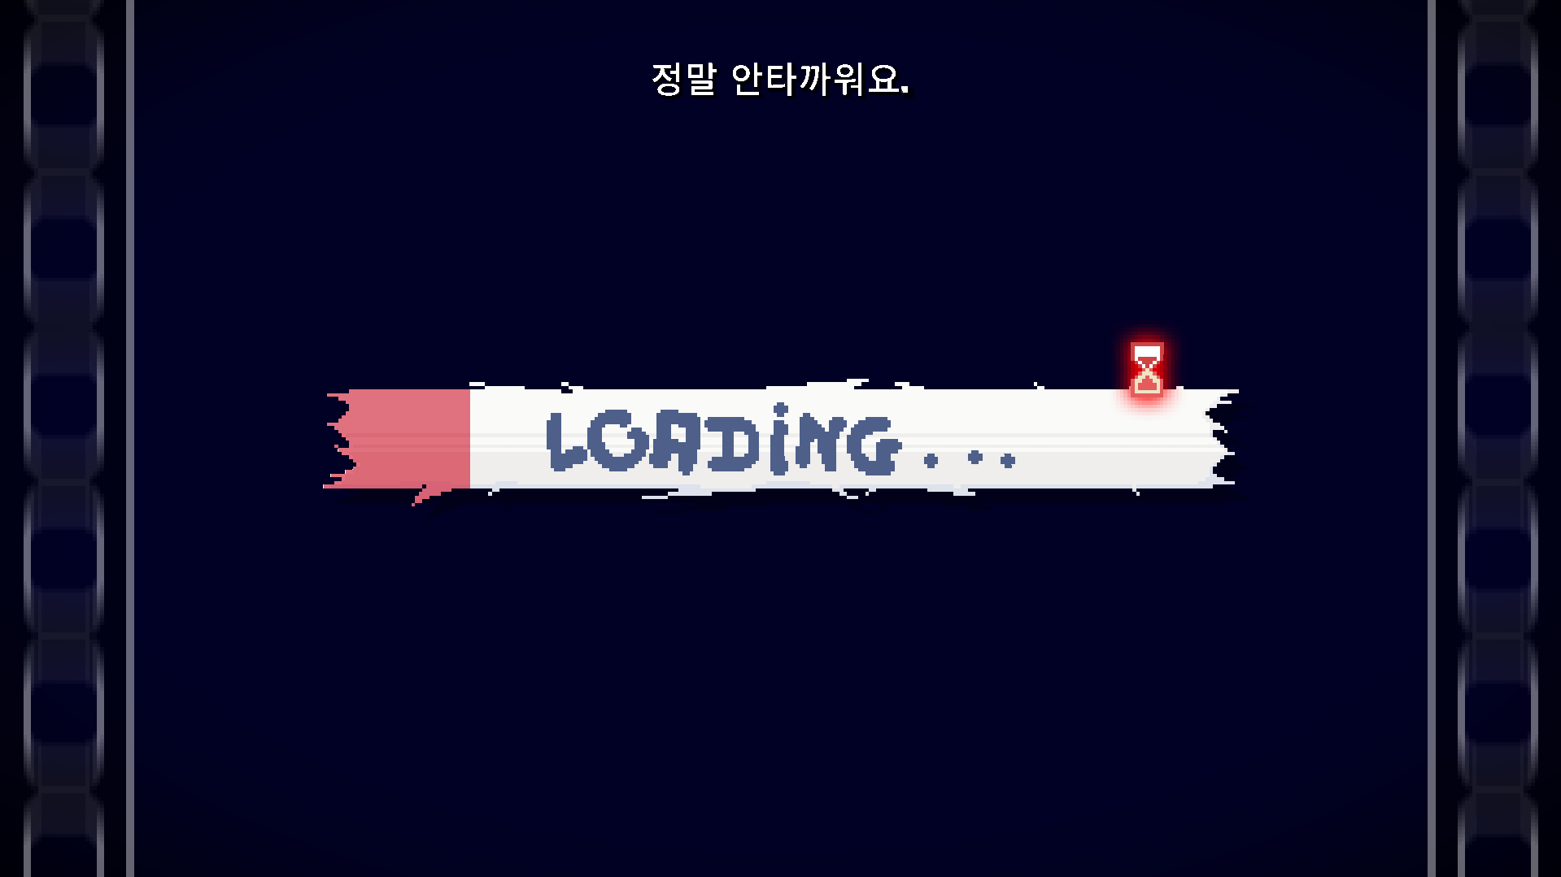
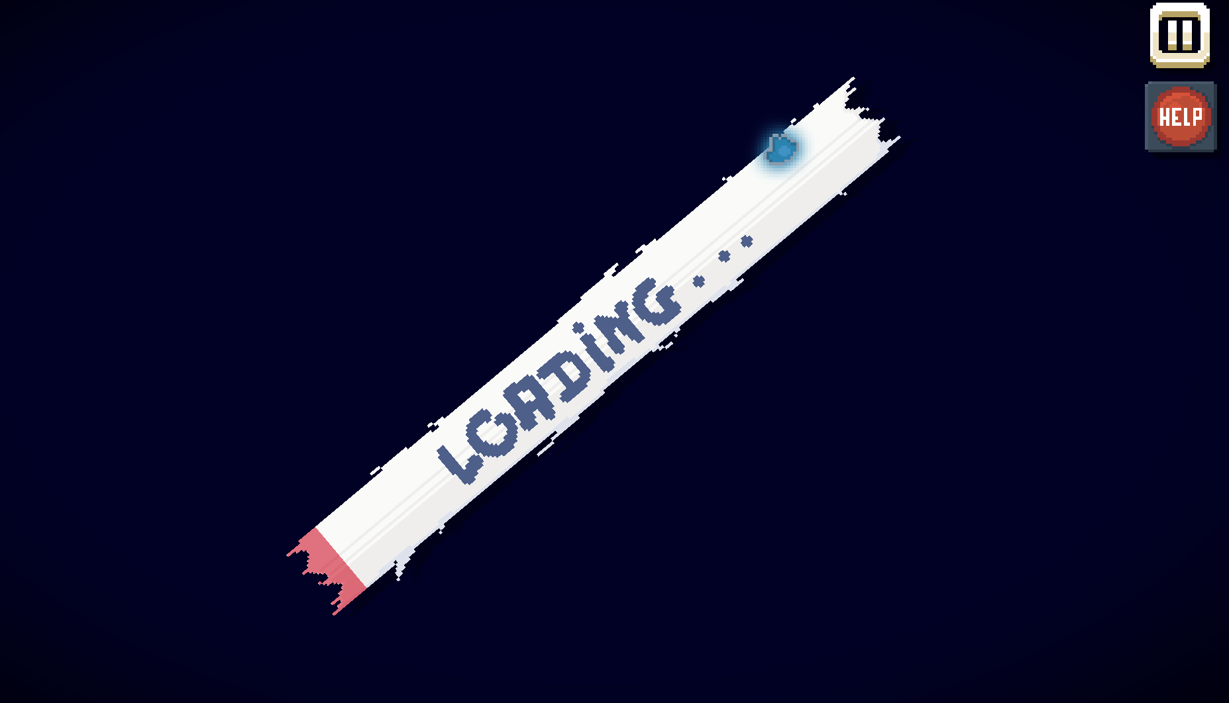
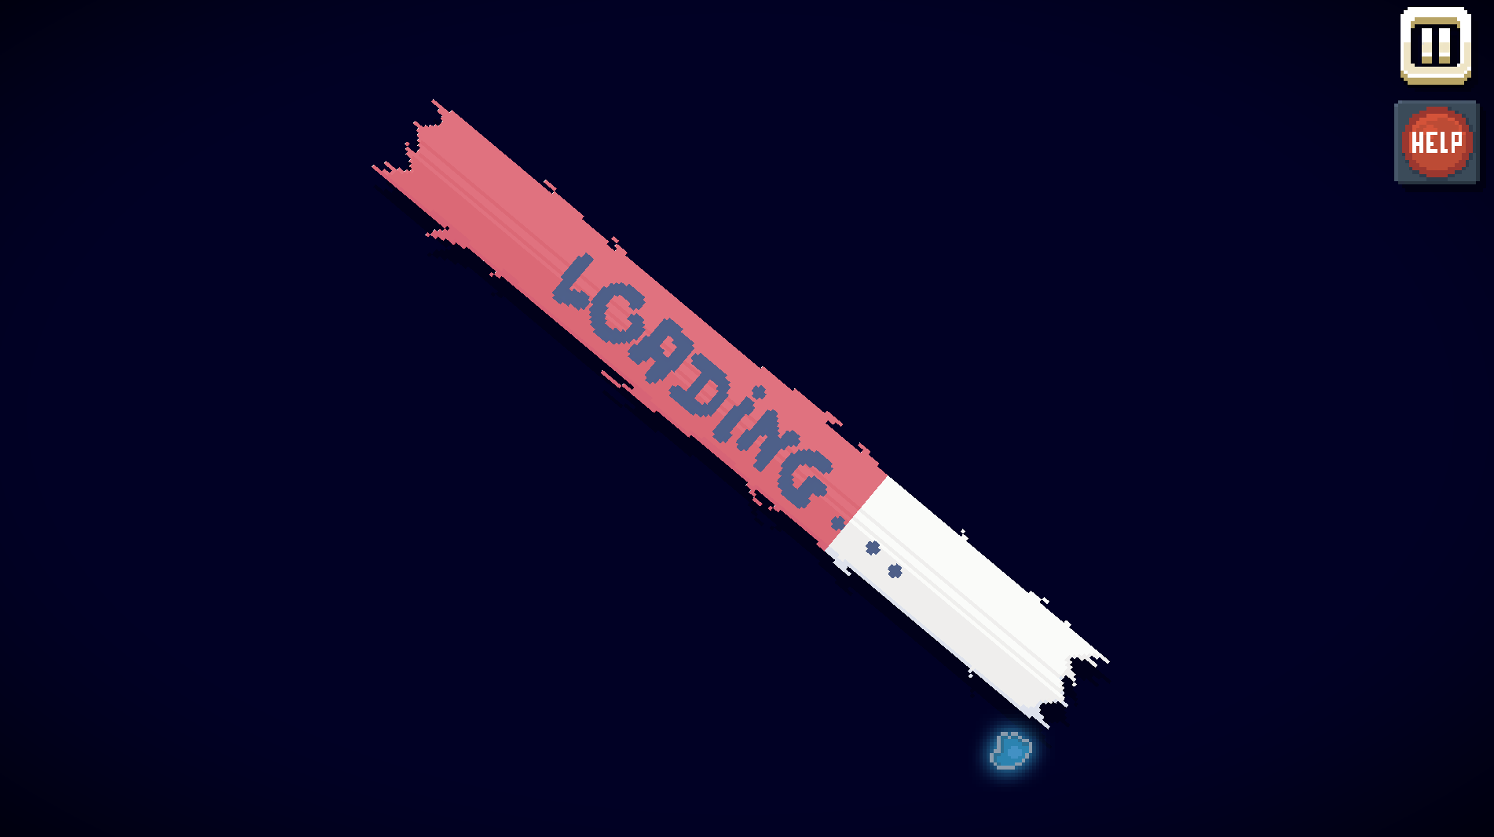
Part1.5
로딩창구현
로딩창도 내맘대로 주무를수있어야함(?)

Slide 5
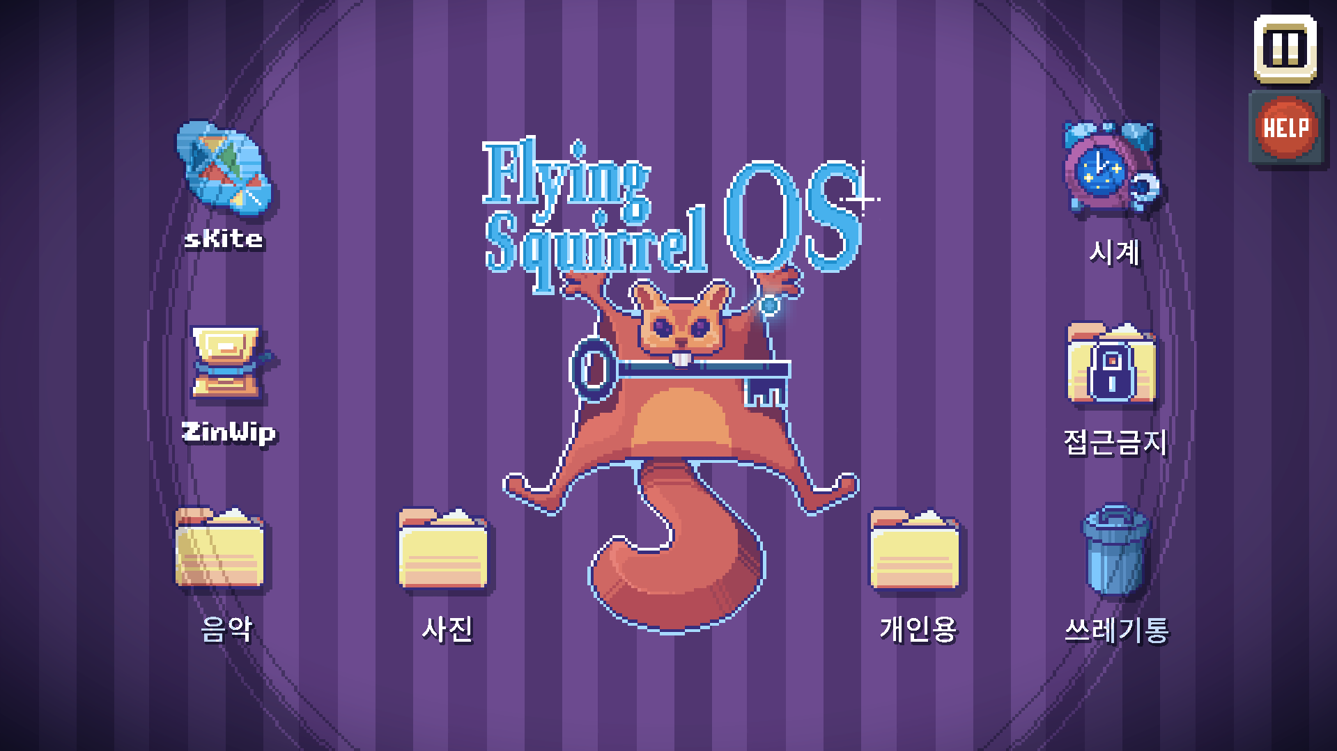
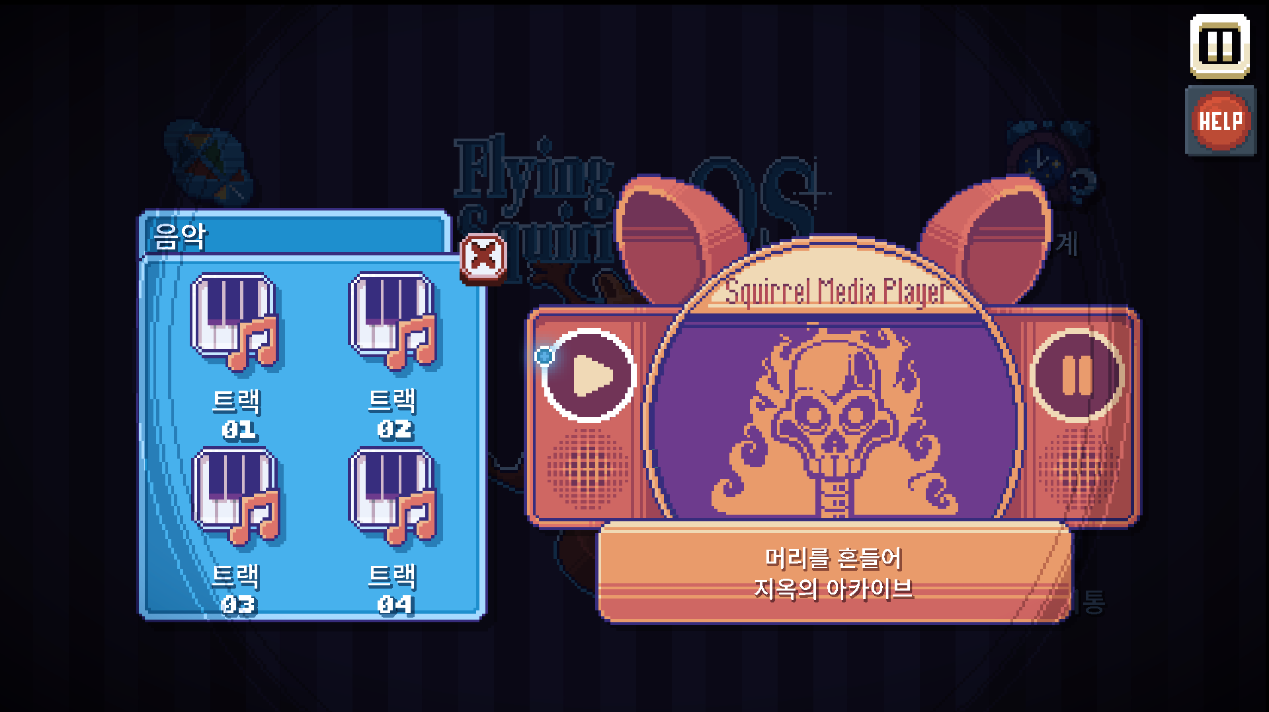
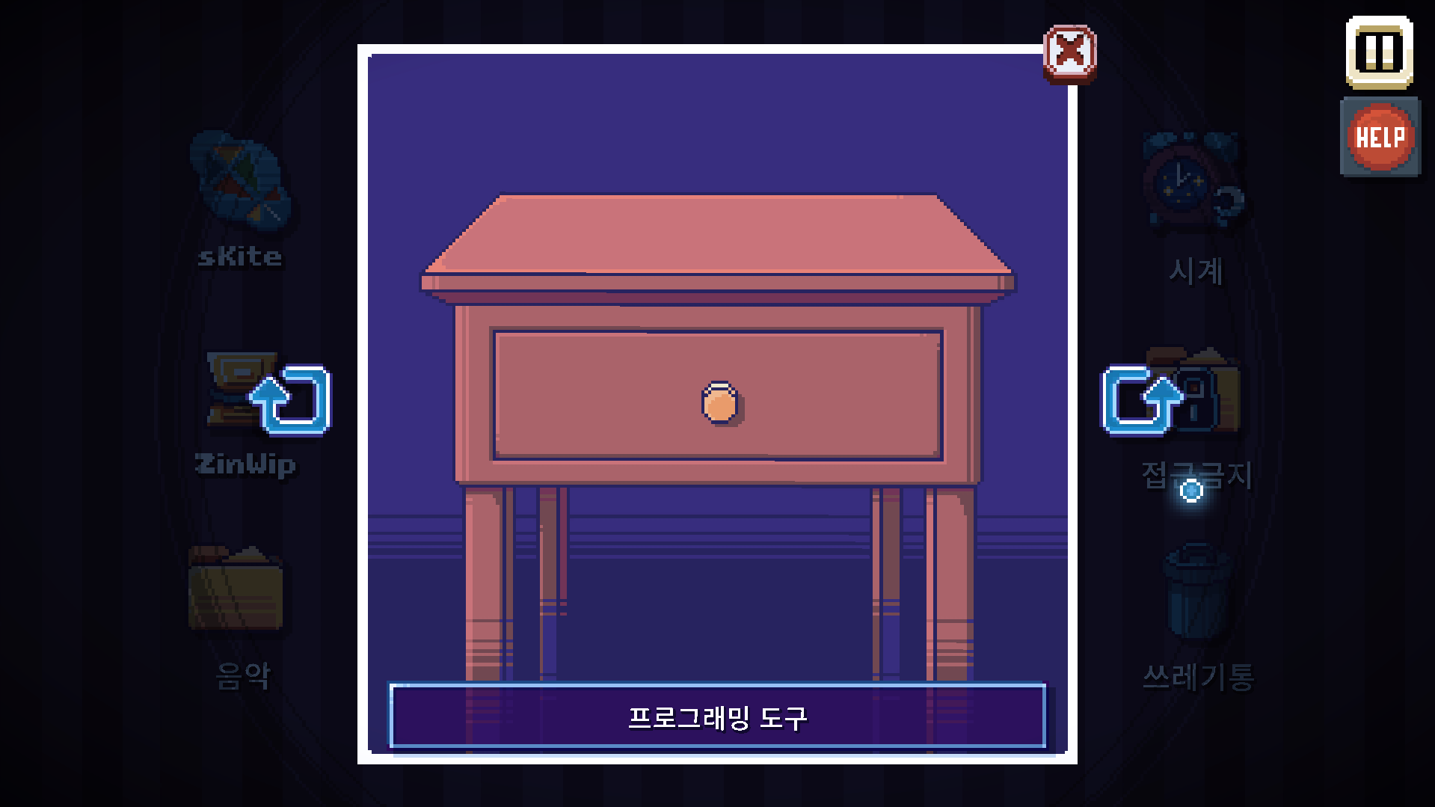
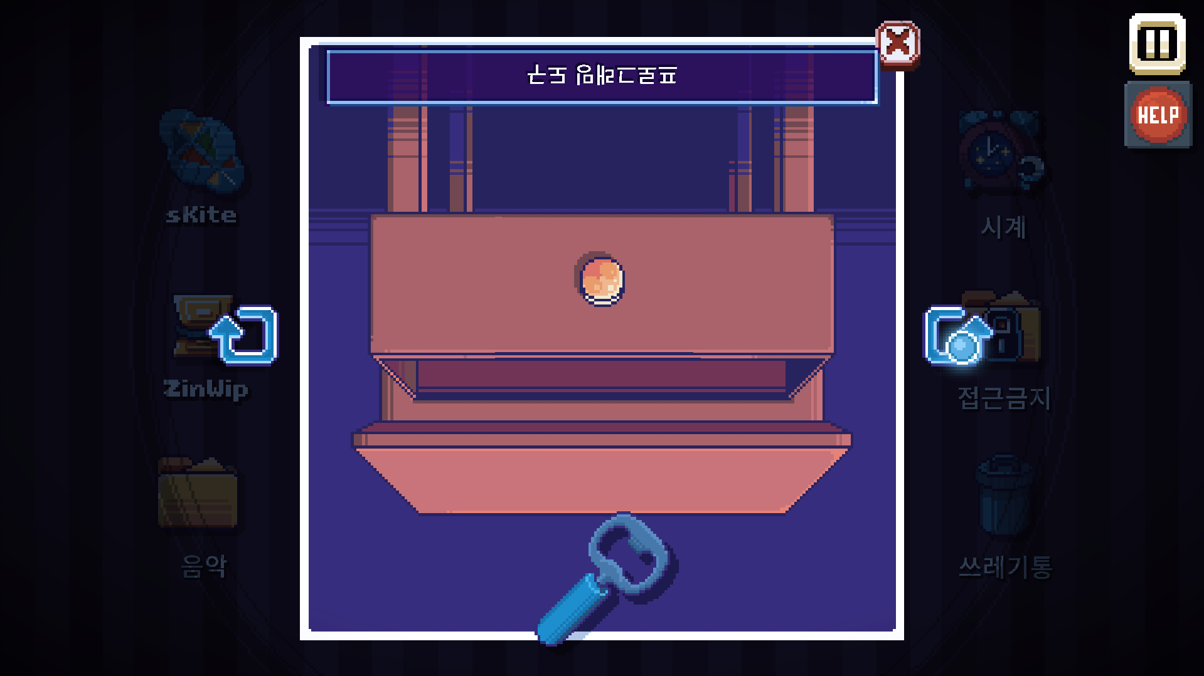
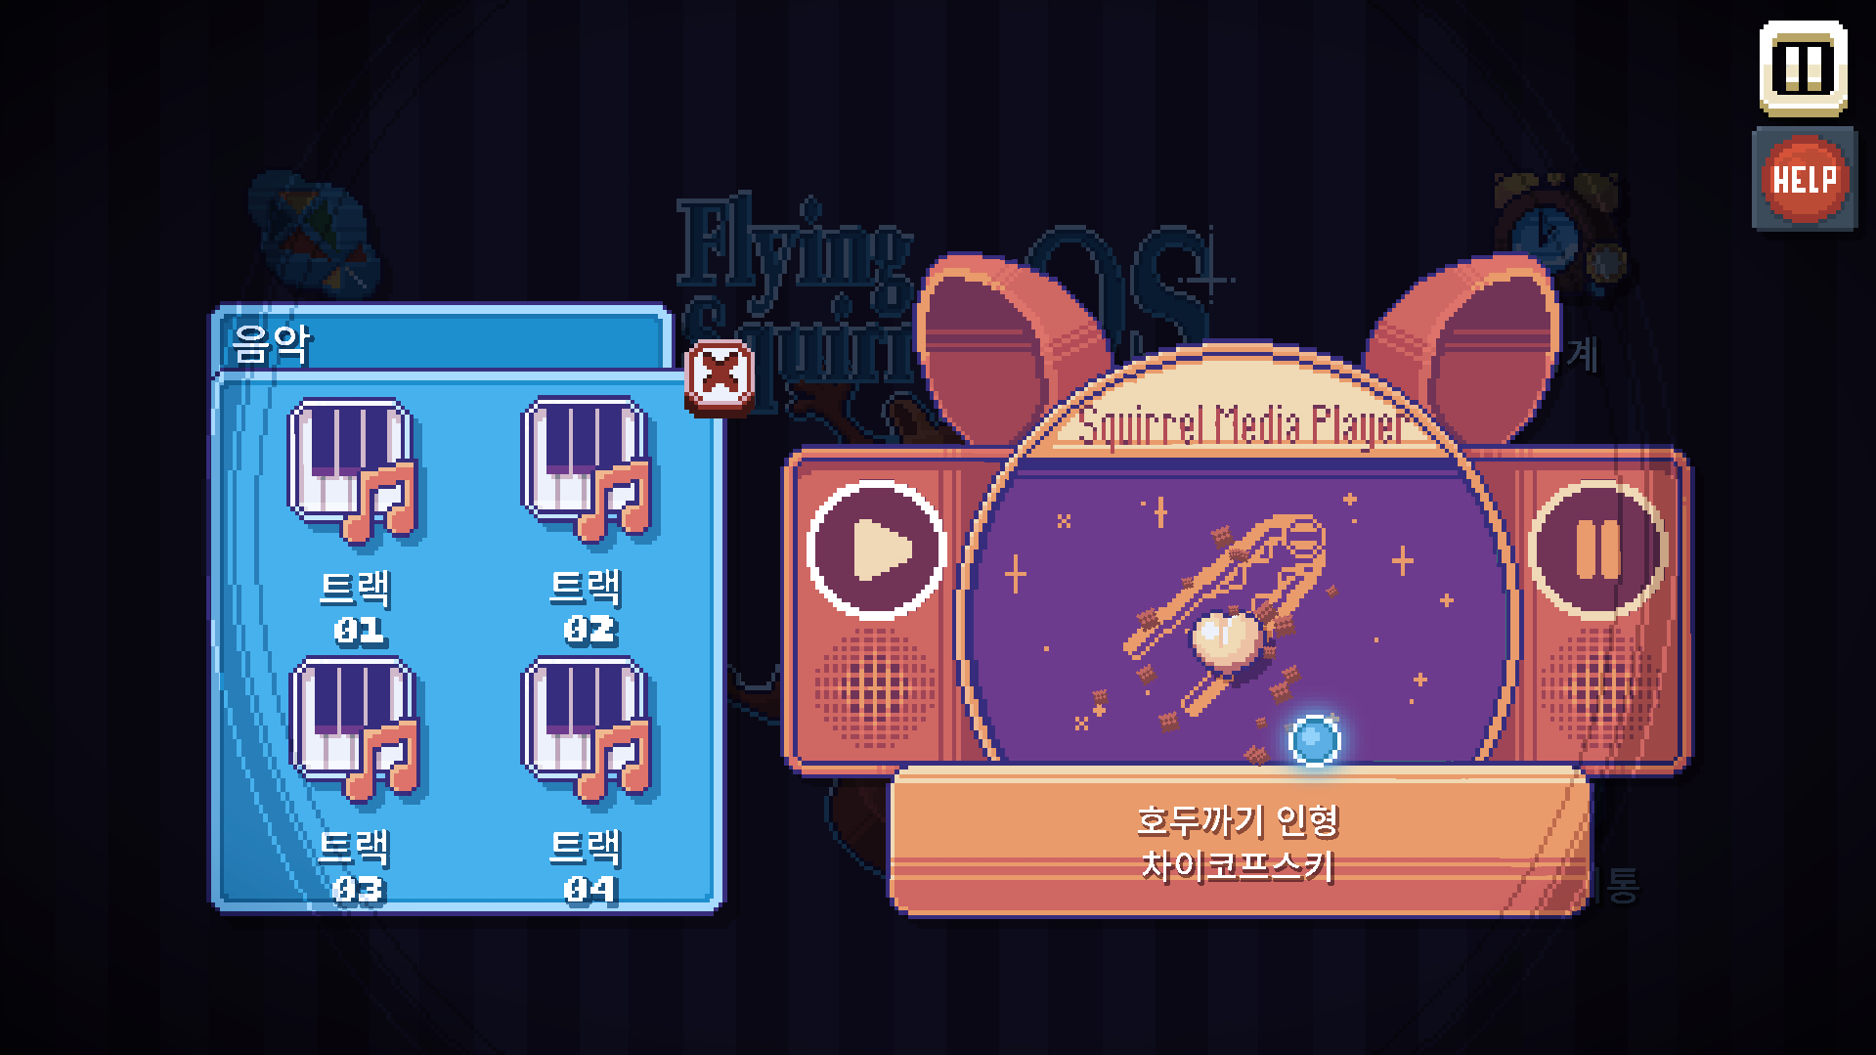
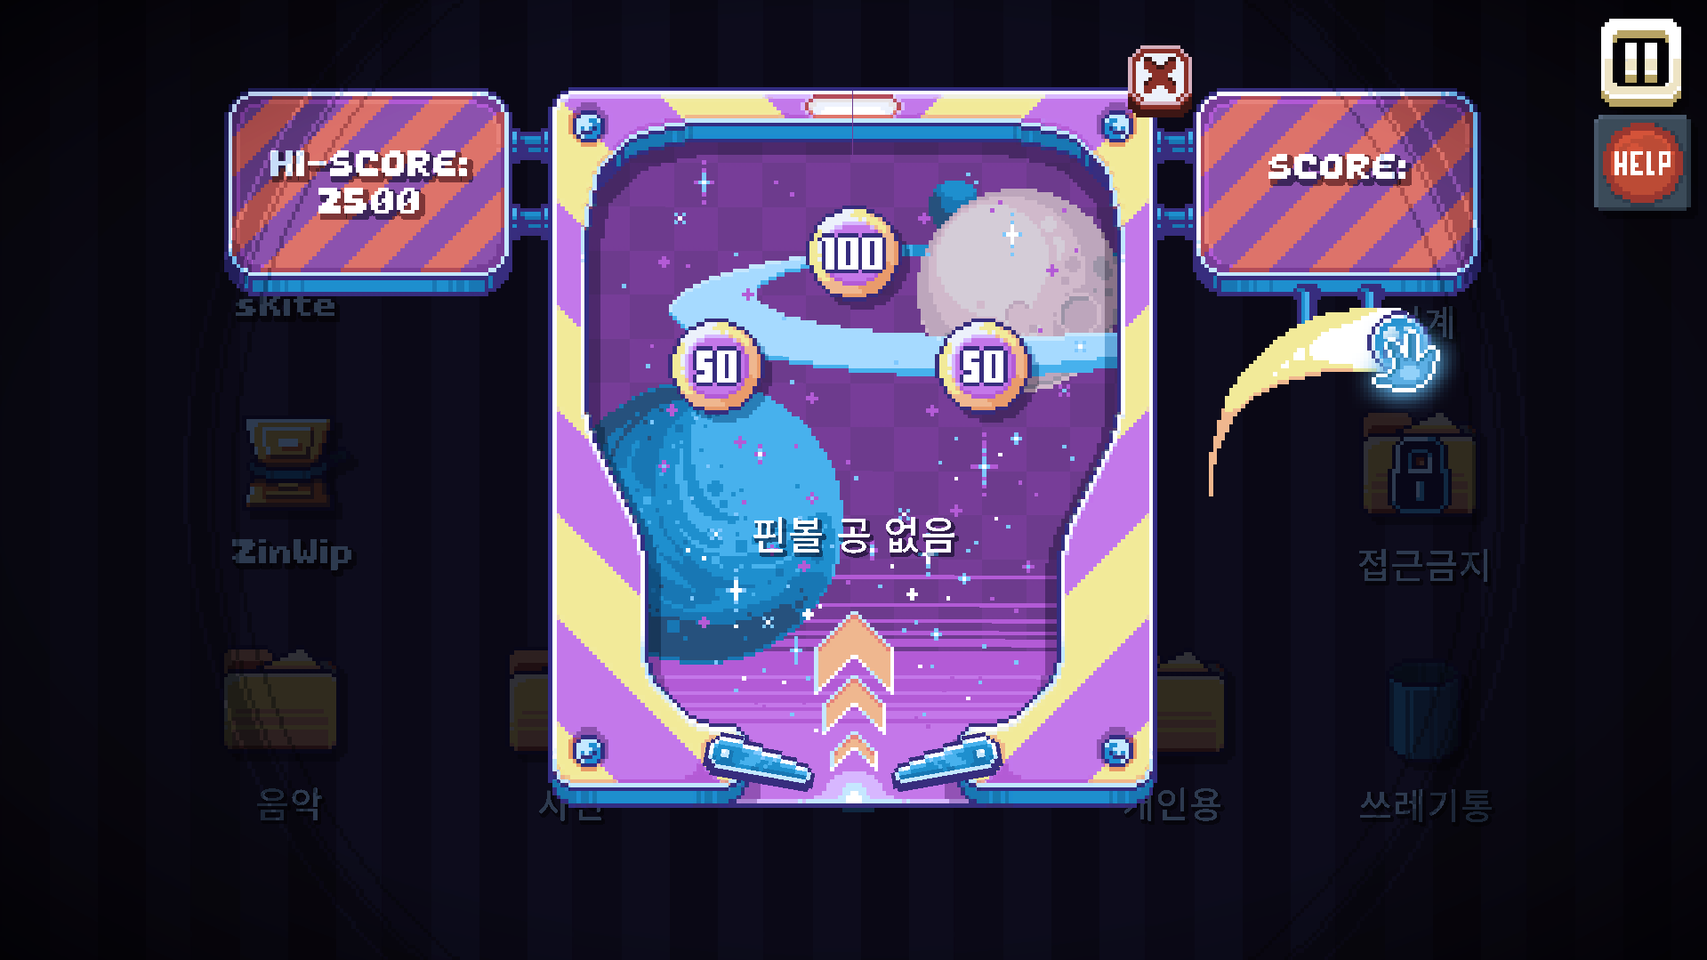
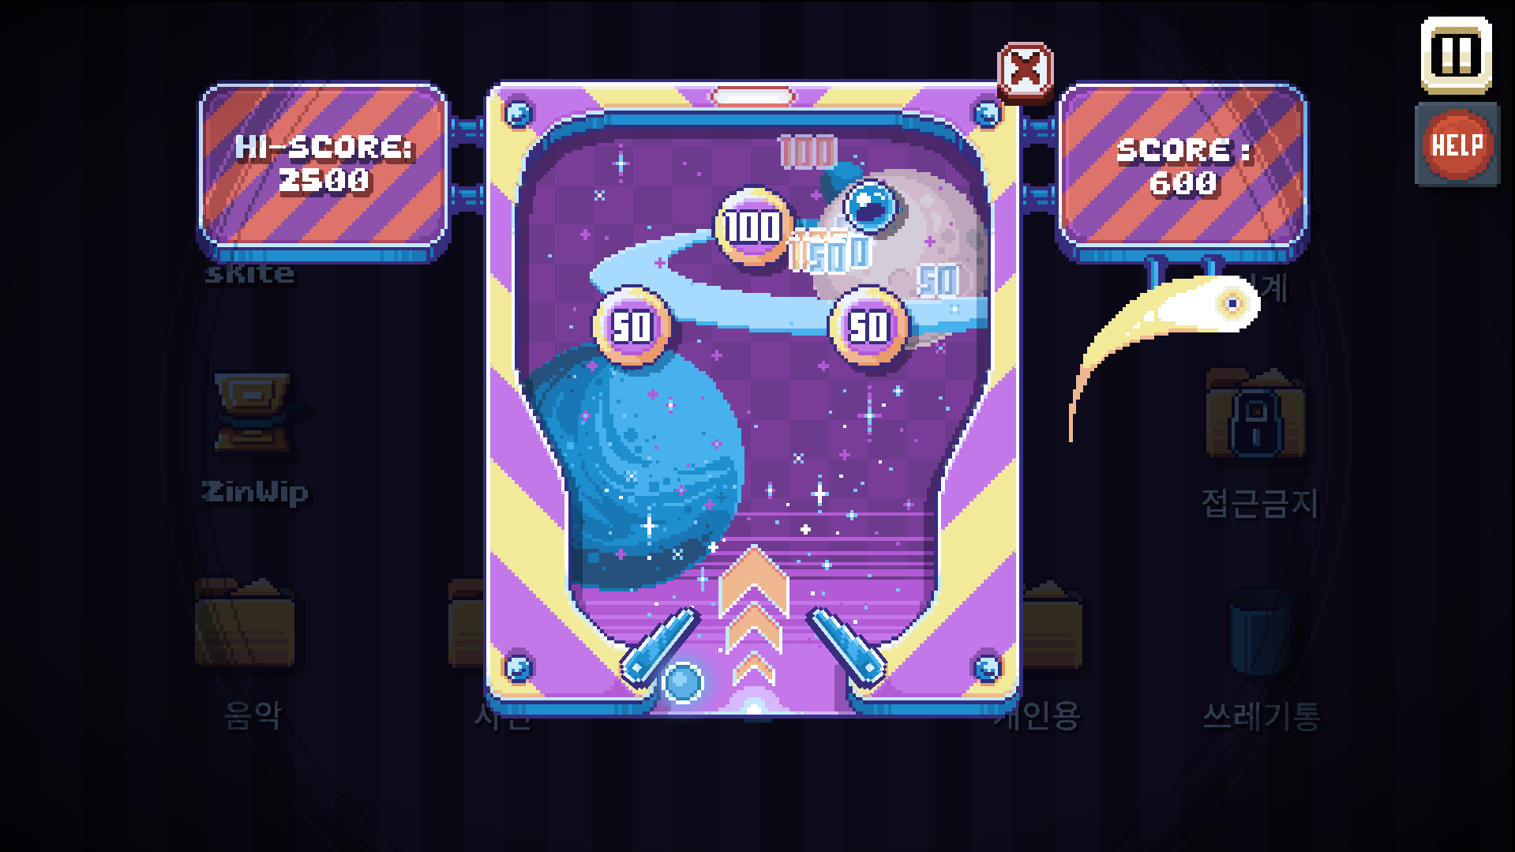
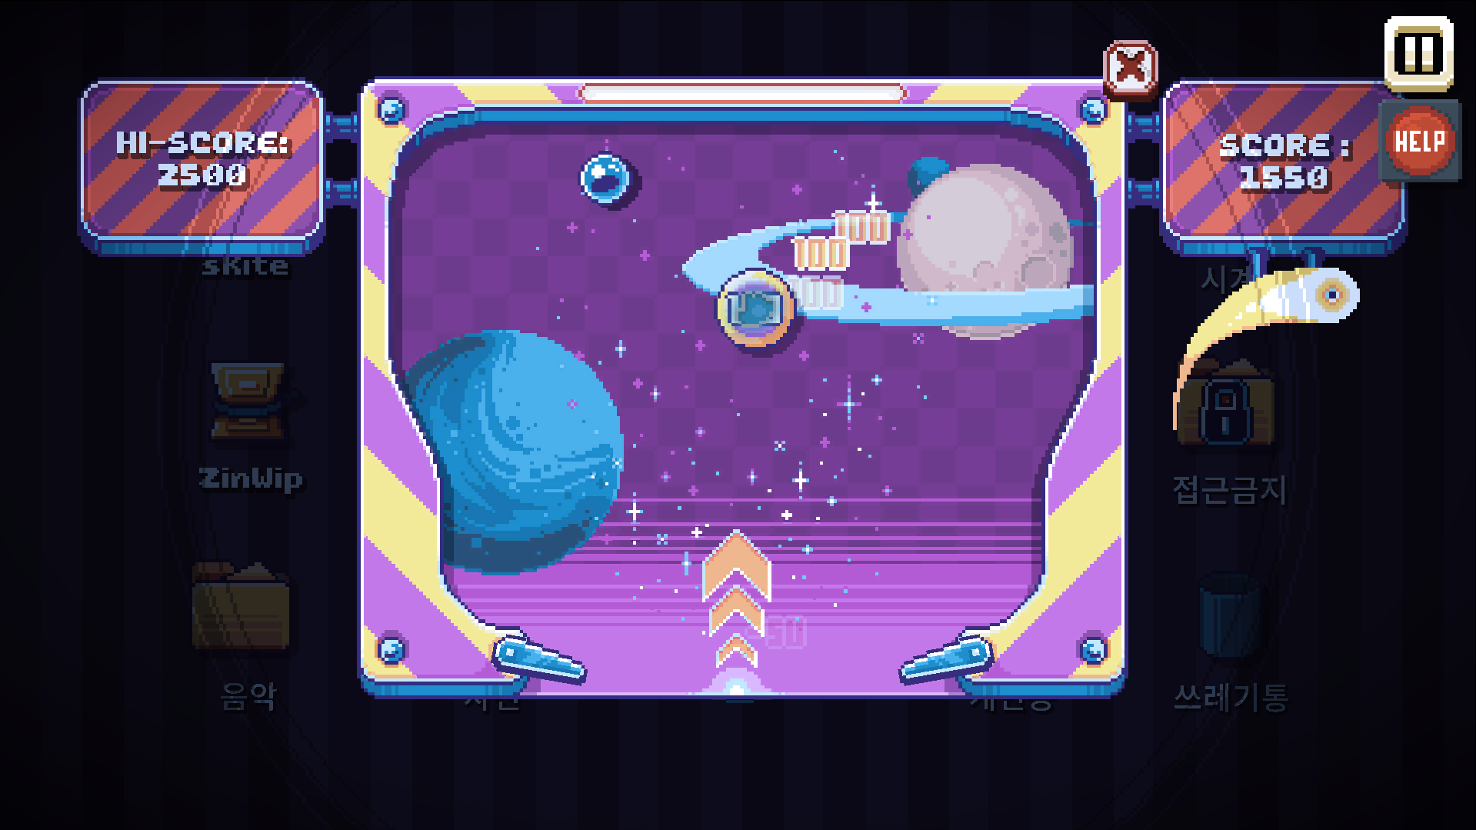
Part2
1.화면흔들림
2.이미지 돌리기(?)
3.(조금이상한)핀볼
4.기타등등

Slide 6
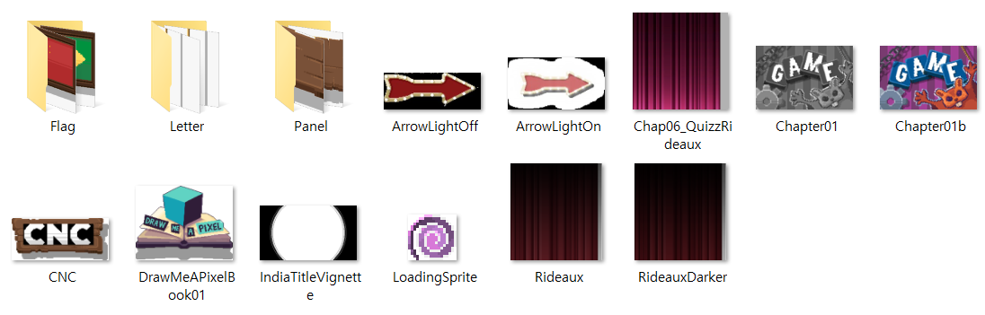
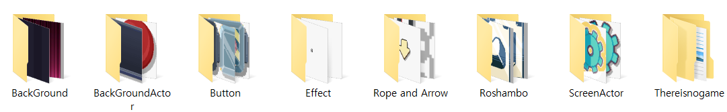
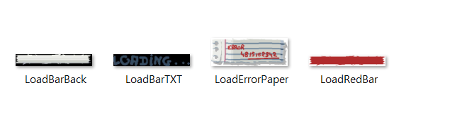
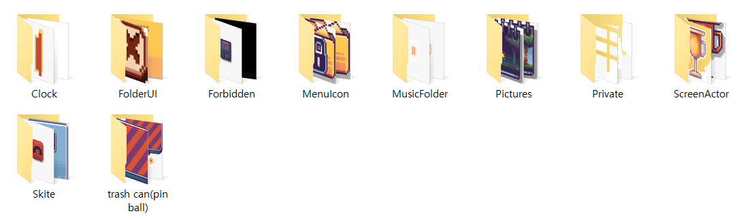
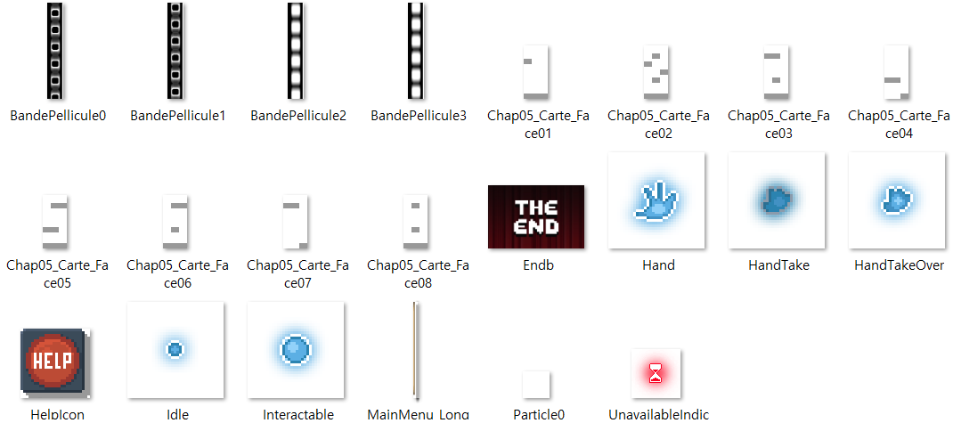
리소스(menu+chapter1, 1.5 ,2
menu
Chapter1
Chapter1.5
Chapter2
UI

